Slide 1
Rozvoj vytrvalosti u dětí
Kondiční trénink 1 - seminář

Slide 2
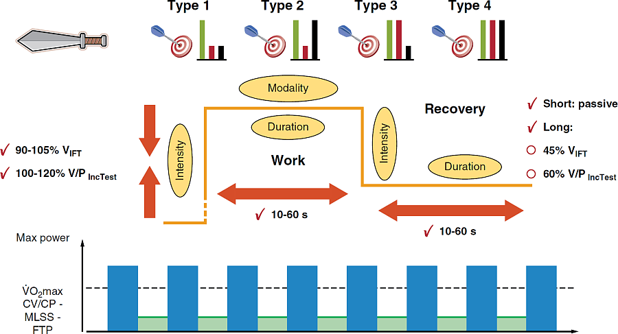
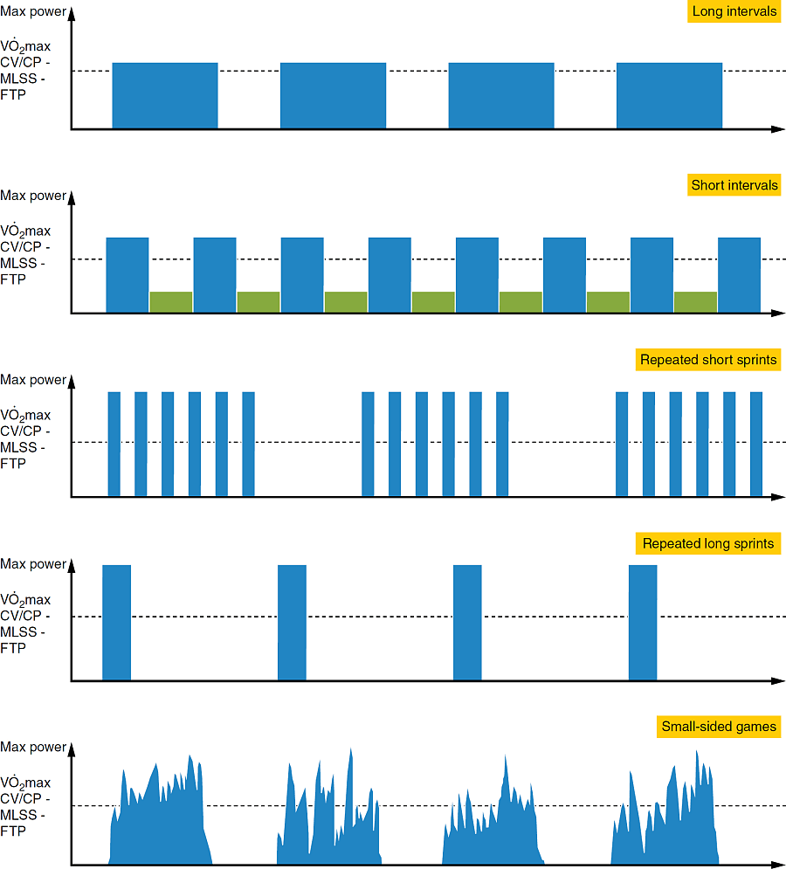
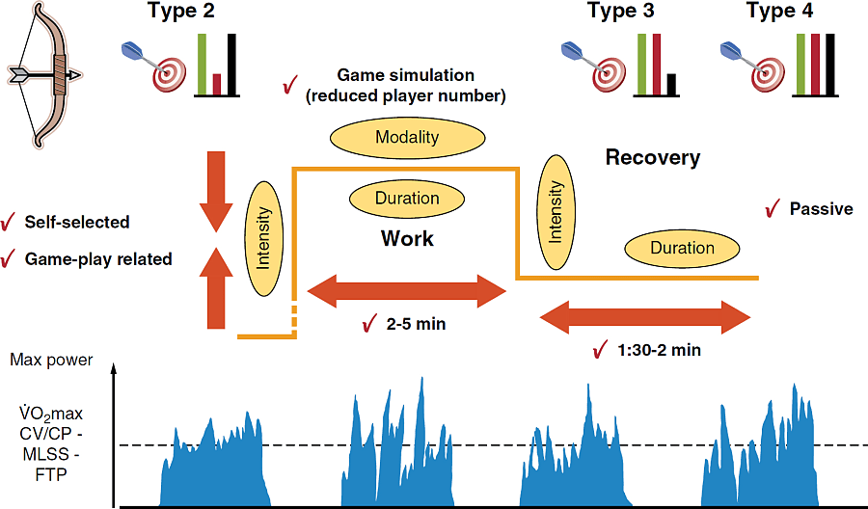
Intervalové metody

Slide 3
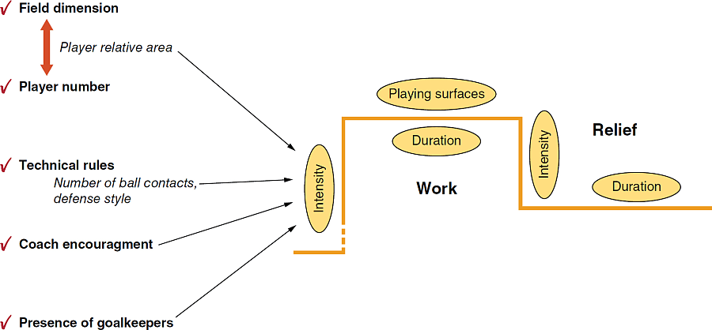
Hry aneb manipulace metodotvorných proměnných GB-HIIT

Slide 4
Příklady
Honička - modifikace:
Rozměr hřiště
Počet honících
Další pravidla (např. úkol při dotyku, změna rolí)
Doba zatížení
Doba odpočinku
Celkový objem
Piškvorky
https://metodika.orientacnisporty.cz/treninky/piskvorky
Nahodilé čáry
https://www.atletikaprodeti.cz/hra/beh-k-neznamemu-cili/
Cirkus (schodiště, opičí dráha)
https://www.atletikaprodeti.cz/hra/cirkus/

